Slide 1
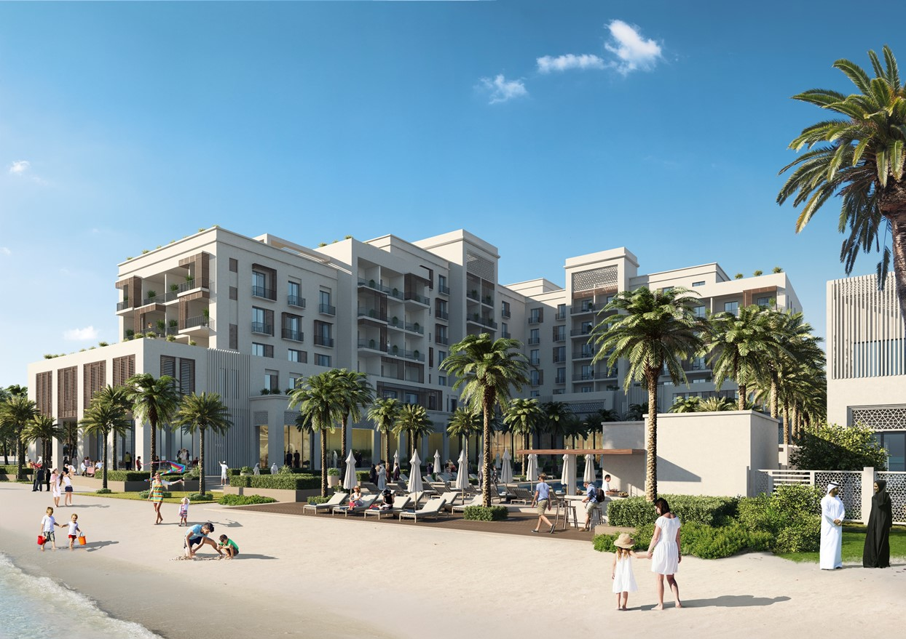
PALACE BEACH RESORT
FUJAIRAH 5*
ОТКРЫТИЕ
1 ИЮЛЯ 2022 ГОДА

Slide 2
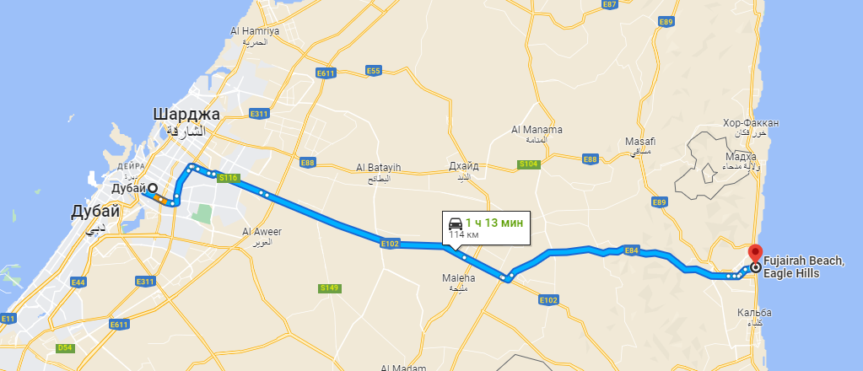
PALACE BEACH RESORT
FUJAIRAH
Расположение
115 км / 75 мин от Международного аэропорта Дубая
105 км / 70 мин от аэропорта Шарджа
45 км / 45 мин от Dibba Bay

Slide 3
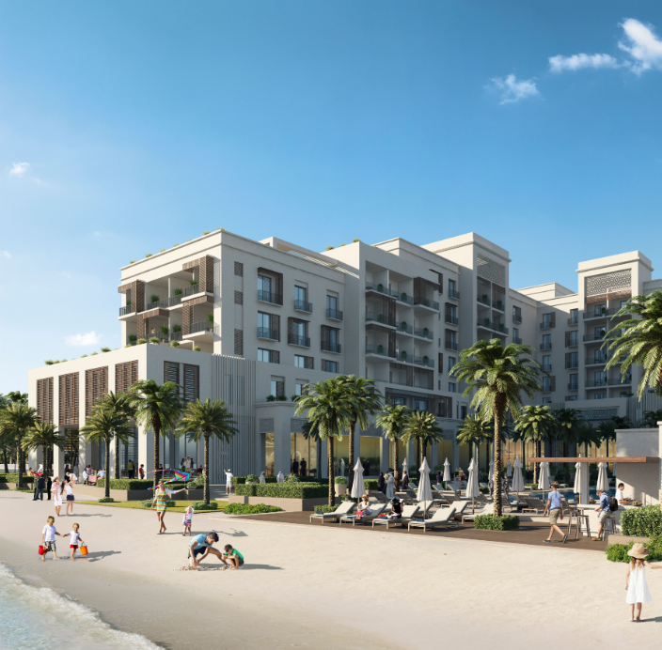
PALACE BEACH RESORT
FUJAIRAH
Основная информация и услуги
167 номеров
2 ресторана
2 открытых бассейна (основной и детский)
Частный пляж
Фитнес-центр
Спа-центр
Детский клуб Qix Club

Slide 4
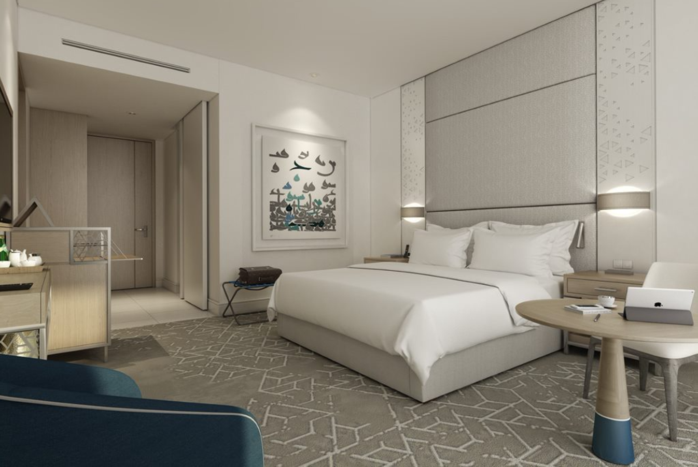
PALACE BEACH RESORT
FUJAIRAH
Номера
78 Deluxe room City View
46 Deluxe room Pool View
28 Deluxe room Ocean View
13 Executive One Bedroom Suite – Ocean View
3 Two Bedroom Royal Suite - Ocean View
129 Interconnecting Room
161 rooms with balconies
2 ADA King

Slide 5
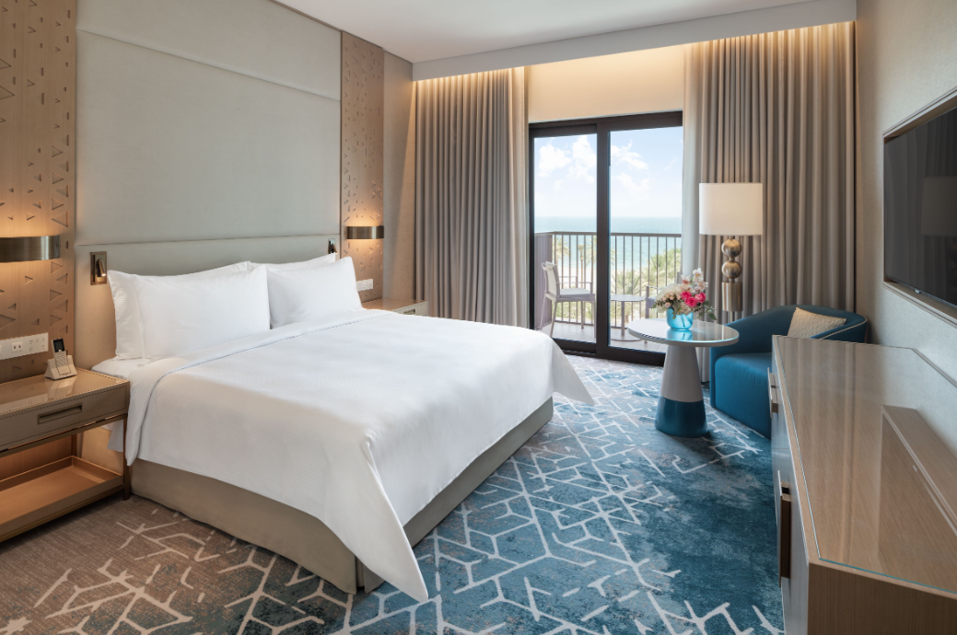
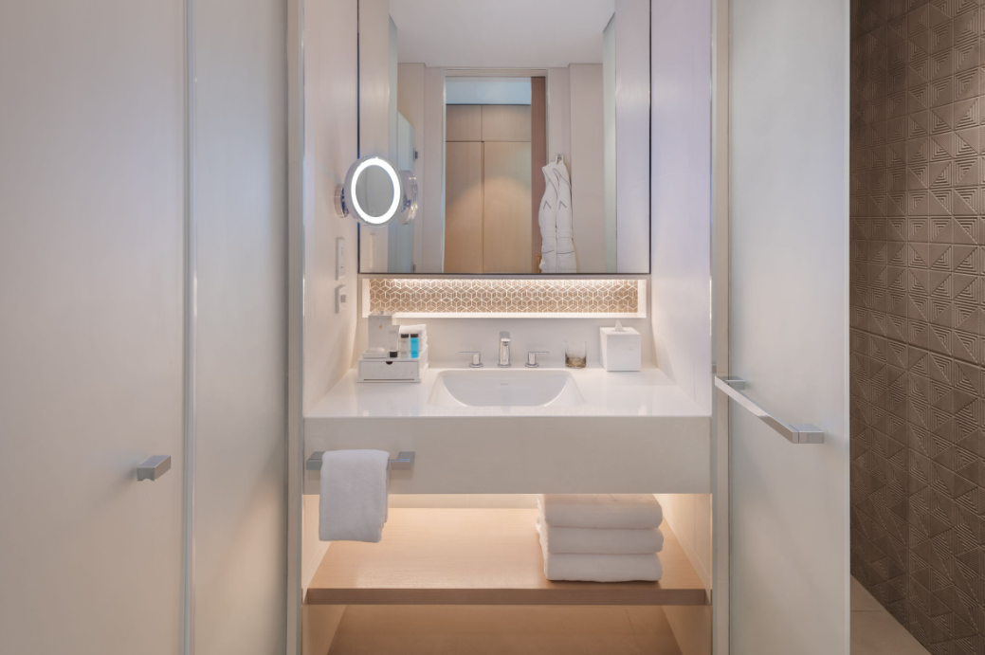
PALACE BEACH RESORT
FUJAIRAH
Номера
Deluxe City View/Pool View/Ocean View Есть номера с балконами и без | 32м² Возможность объединения номеров 2 взрослых + 1 ребёнок (до 12 лет)
Executive One Bedroom Suite Sea view Есть балкон | 67 м² Отдельная гостиная Возможность объединения номеров 2 взрослых + 2 ребёнка (до 12 лет) / 3 взрослых + 1 ребёнок
2 Bedroom Royal Suite Ocean view Есть балкон | 109 м² 2 спальни, отдельная гостиная Возможность объединения номеров 4 взрослых + 1 ребёнок (до 12 лет) / 3 взрослых + 2 ребёнка Club benefits
В номерах:
Wi-Fi
LCD TV
Принадлежности для приготовления чая и кофе, кофемашина Nespresso
Сейф
Мини-бар (платно)
Фен
Утюг и гладильная доска

Slide 6
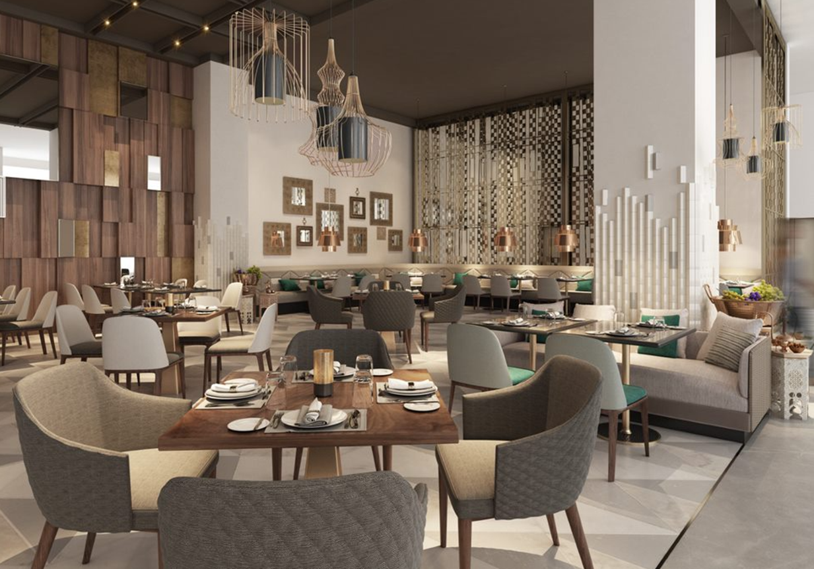
PALACE BEACH RESORT
FUJAIRAH
Рестораны и типы питания
Ewaan - all day dining
Buhayra Lounge – бар у бассейна с легкими закусками, снеками салатами и освежающими напитками
Al Bayt Lounge – круглосуточный бар в лобби с лёгкими закусками и выпечкой, марокканским чаем и арабским кофе. Вечером можно заказать кальян.
Juice Bar – в зоне фитнес-центра и спа
Курорт предлагает различные варианты типов питания, включая All Inclusive.

Slide 7
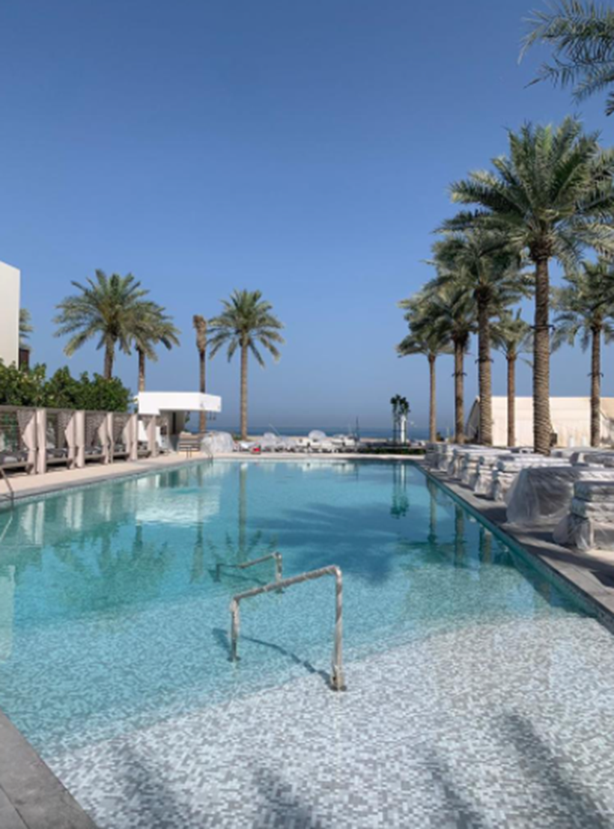
PALACE BEACH RESORT
FUJAIRAH
Инфраструктура
Частный пляж:
07.00 – до заката
Бассейны
07.00 – 19.00
36 шезлонгов у бассейнов + 8 кабан
Основной бассейн – 275м², детский – 45м²
Круглосуточный фитнес-центр
Спа-центр (есть сьют для пар)

Slide 8
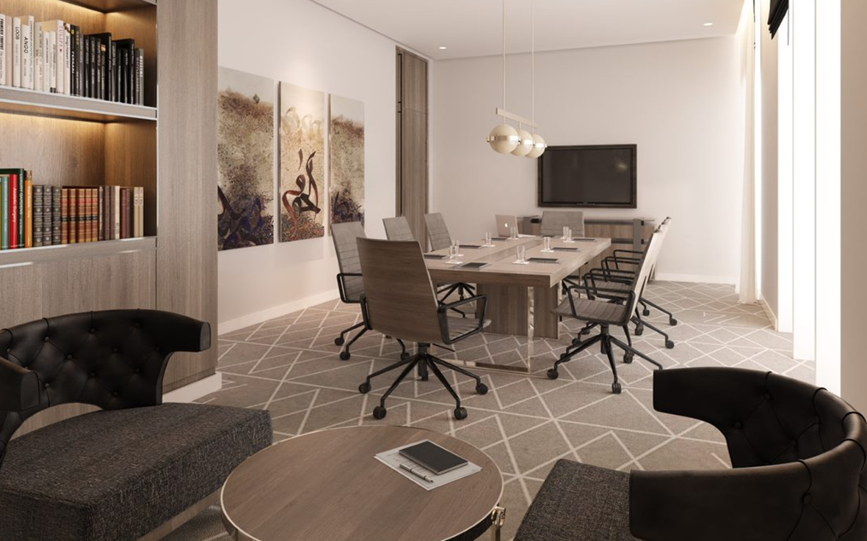
PALACE BEACH RESORT
FUJAIRAH
Помещения для встреч и мероприятий
4 пространства:
Meeting room 1 : 64 pax – 119 м²
Meeting room 2 : 6pax – 31 м²
Meeting room 3 : 6 pax – 34 м²
Meeting room 4 : 8 pax – 37 м²

Slide 9
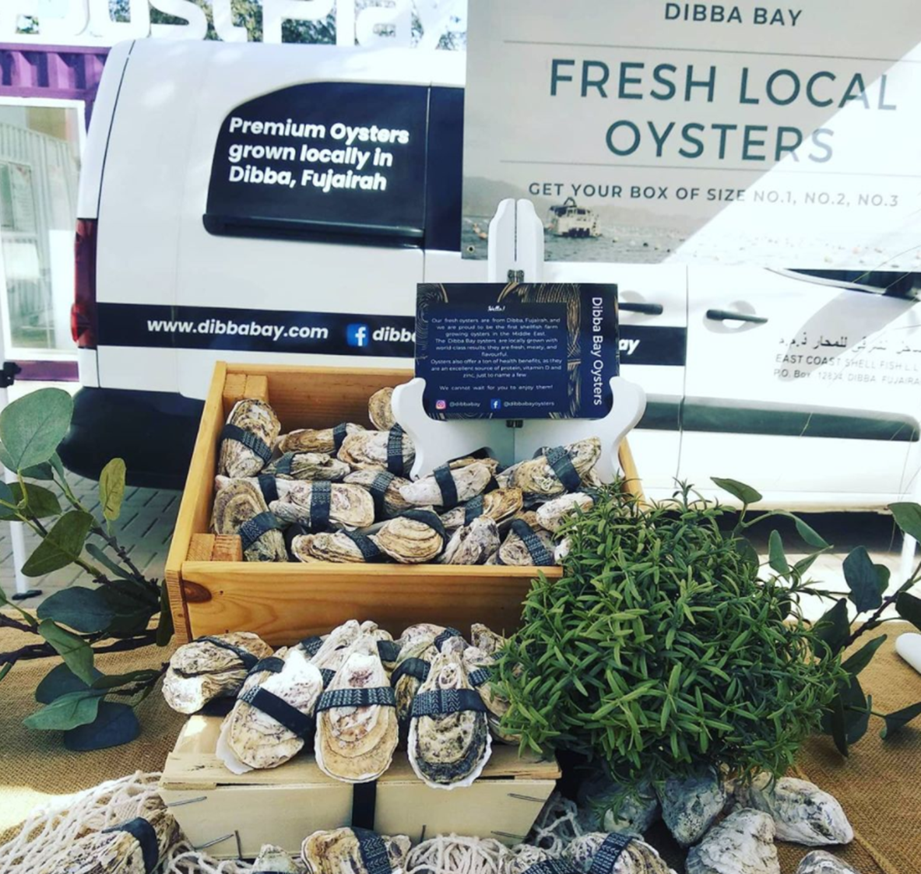
PALACE BEACH RESORT
FUJAIRAH
Развлечения и активности
Хайкинг в Хаджарских горах
Экскурсия на устричную ферму
Экскурсия на молочную ферму
All Boom Diving Watersport Activities

Slide 10
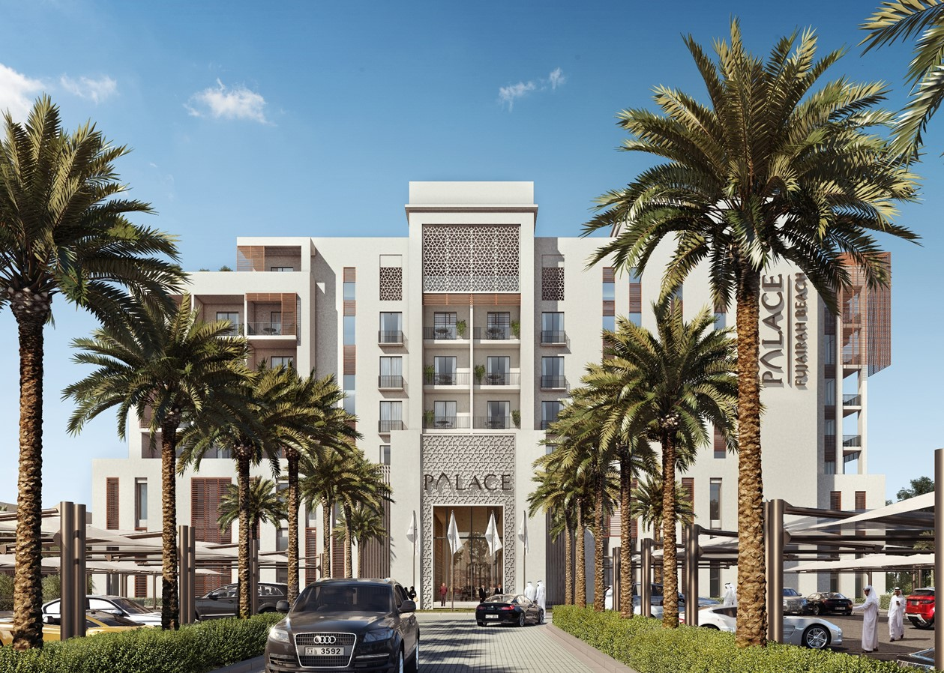
СПАСИБО
Анастасия Домахина
EHG Market Source Leader
ADomakhina.Dav@emaar.ae
Action Global Communications
EHG sales office
emaar@actionprgroup.com

